Slide 1
🌶️ Las Salsas de Lucho
Solución integral de Inteligencia de Negocios
Proyecto 02 · Curso de Inteligencia de Negocios
Tecnológico de Costa Rica — ATI
Gerom Watson Araya · carné 2017168284 · 2026

Slide 2
La organización
PYME comercial de salsas artesanales · Cartago, Costa Rica
• Microempresa de alimentos fundada en 2021.
• Produce salsas y aderezos artesanales en botella de 200 ml.
• Precio de venta: ₡3.000 por botella.
• Canal principal: mayoreo a ~80 puntos de venta (pulperías, mini súper, sodas, restaurantes) en todo el país.
• Otros canales: tienda física, ferias del agricultor y pedidos en línea.
• Registro en facturación sencilla + hojas de cálculo → problemas de calidad de datos.
₡3.000
~80
precio · 200 ml
puntos de venta/mes
4
2021
canales de venta
año de fundación

Slide 3
El problema y las preguntas de negocio
El propietario decide por intuición: no sabe qué productos y canales dejan utilidad, cuánto inventario lento acumula, ni cómo planificar la producción.
PN1
¿Qué productos concentran ventas y margen, y cuáles rotan poco?
PN2
¿Qué canal es más rentable y cómo evoluciona?
PN3
¿Cómo es la estacionalidad de la demanda?
PN4
¿Las promociones ayudan o erosionan el margen?
PN5
(Exploratoria) ¿Hay dependencia de pocos clientes o de un canal? Geografía.

Slide 4
Arquitectura de la solución
Trazabilidad: fuente → ETL → modelo dimensional → tablero
Fuente operacional
CSV / PostgreSQL (salsas_op) · 9 entidades
ETL en Python
pandas + SQLAlchemy 10 reglas + calidad
Modelo dimensional
Estrella (salsas_dw) 2 hechos · 6 dimensiones
Tablero analítico
Streamlit + Plotly 6 vistas
➜
➜
➜
• Herramienta de ETL distinta de Power BI / Tableau (requisito del curso).
• Pipeline reproducible y agnóstico del motor (PostgreSQL en producción, SQLite para verificación).

Slide 5
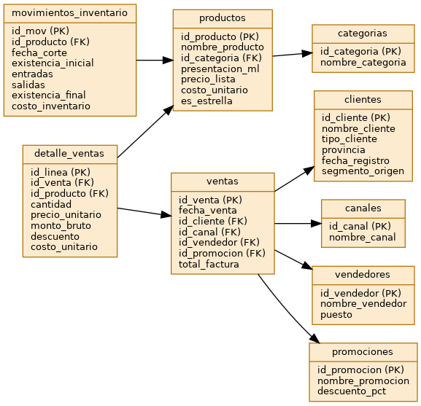
Fuente operacional
9 entidades relacionadas · 2 años de historia · problemas de calidad reales
categorias
3
promociones
5
productos
10
ventas
3.655
clientes
137
detalle_ventas
5.055
canales
4
movimientos_inventario
240
vendedores
4
Modelo operacional (origen)

Slide 6
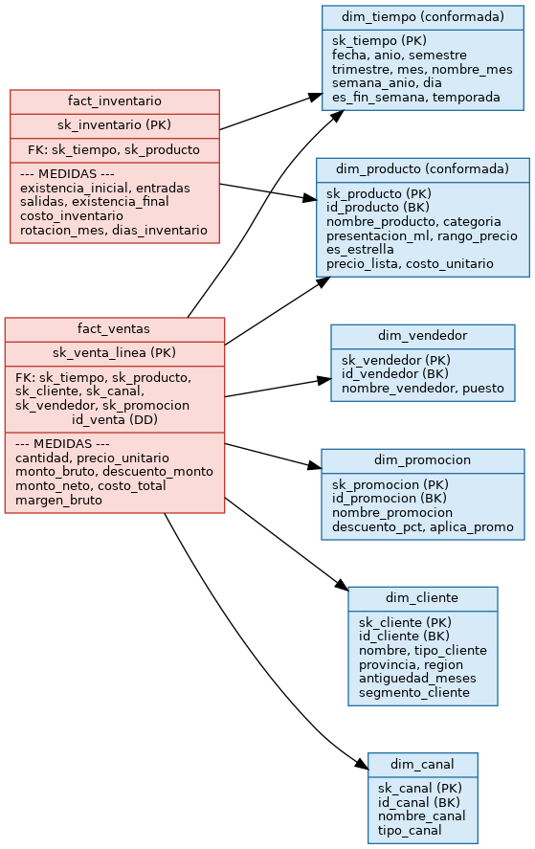
Modelo dimensional — esquema estrella
2 hechos · 6 dimensiones · dim_tiempo · llaves subrogadas · dimensiones conformadas
fact_ventas
grano: línea de factura (4.989 filas)
fact_inventario
grano: snapshot mensual/producto (240)
• Conformadas: dim_tiempo y dim_producto
• Jerarquías de tiempo, producto y geografía
• ≥17 medidas documentadas

Slide 7
Proceso ETL — 10 reglas no triviales
Validación de calidad ANTES del ETL; transformaciones documentadas y trazables
R1 · dim_tiempo (calendario + temporada)
R6 · outliers de cantidad por IQR (24)
R2 · llaves subrogadas en dimensiones
R7 · deduplicación de líneas (24)
R3 · homologación de catálogos (23 prov. / 19 canal)
R8 · medidas: neto, costo, margen (imputa 212 costos)
R4 · antigüedad de cliente (imputa 16 nulos)
R9 · integridad referencial → 'No identificado' (17)
R5 · segmentación RFM de clientes
R10 · tipado y estandarización de formatos
Evidencia: bitácoras en evidencia/etl_logs/ · resultado: fact_ventas = 4.989 filas.

Slide 8
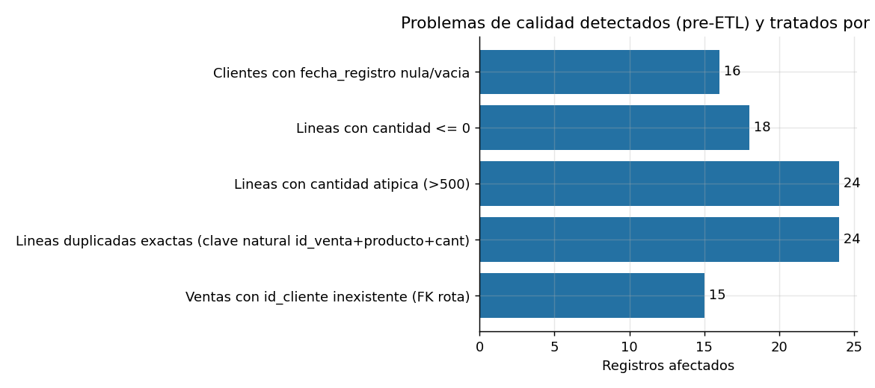
Validación de calidad de datos (pre-ETL)
• Se perfila la calidad ANTES de transformar.
• Nulos en fecha, canal y costo.
• Cantidades atípicas y negativas.
• Duplicados y FK rotas.
• Cada problema lo corrige una regla R1–R10.

Slide 9
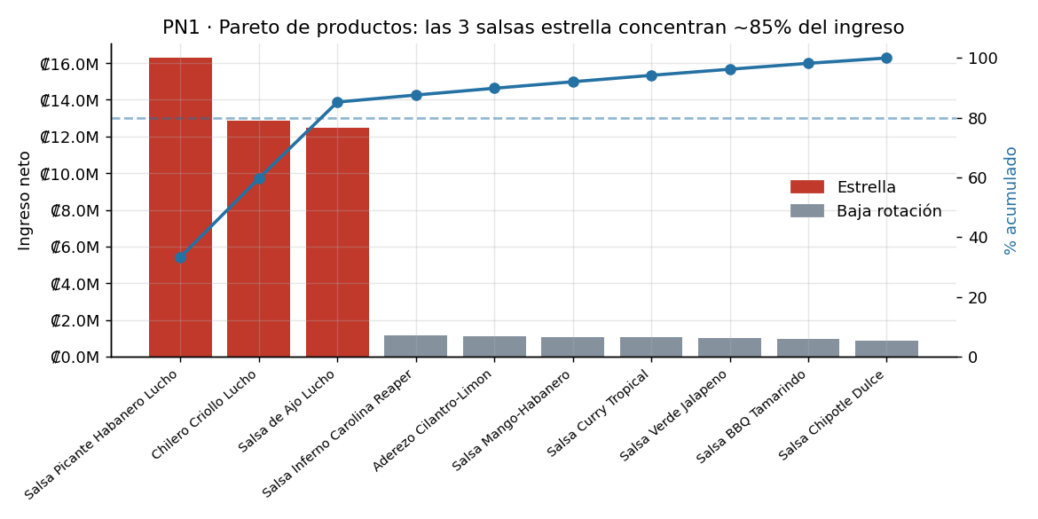
Tablero analítico — 6 vistas
Streamlit + Plotly · segmentadores por año, canal y categoría
• 1 · Resumen ejecutivo
• 2 · Productos y rotación
• 3 · Canales y vendedores
• 4 · Estacionalidad
• 5 · Promociones
• 6 · Clientes y geografía

Slide 10
PN1 · Productos y rotación
Las 3 estrella concentran el 85,2% del ingreso
• Habanero 33% · Chilero 26% · Ajo 26%.
• 7 especialidades < 15% del ingreso.
• Baja rotación: ~390 días de inventario.

Slide 11
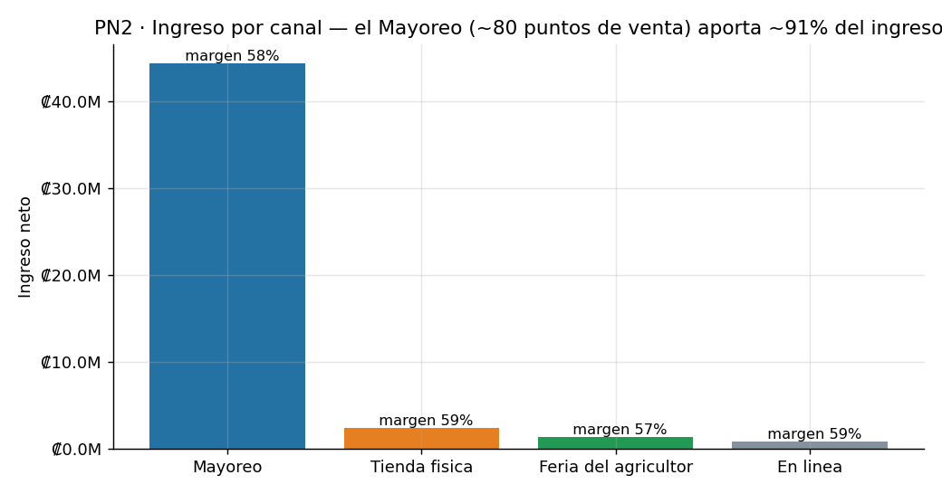
PN2 · Rentabilidad por canal
Mayoreo = 90,9% del ingreso (₡44,4 M)
• ~80 puntos de venta sostienen el negocio.
• Márgenes parejos: 57–59% entre canales.
• Riesgo: casi todo pasa por un solo canal.

Slide 12
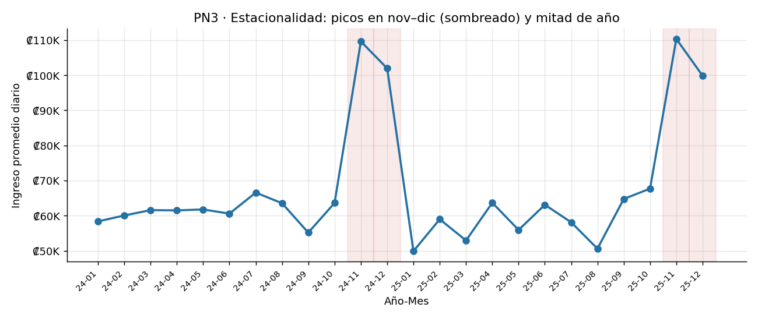
PN3 · Estacionalidad
Ingreso promedio diario por mes
• Picos en noviembre–diciembre.
• Piso en enero–febrero.
• Anticipar producción de estrella antes de nov.

Slide 13
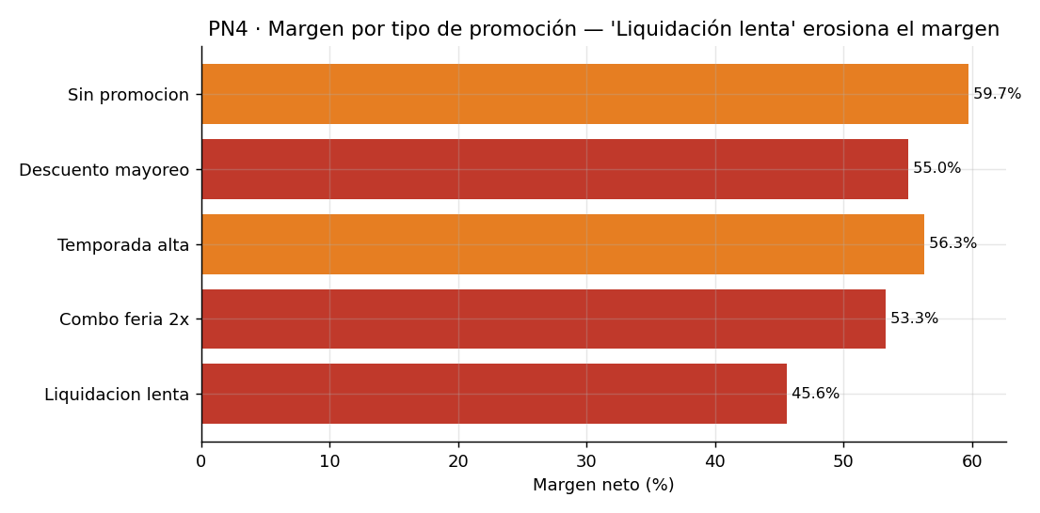
PN4 · Promociones
'Liquidación lenta' destruye margen
• Sin promo: 59,7% de margen.
• Liquidación lenta: 45,6% y solo 0,4% del ingreso.
• Eliminar o sustituir por combos.

Slide 14
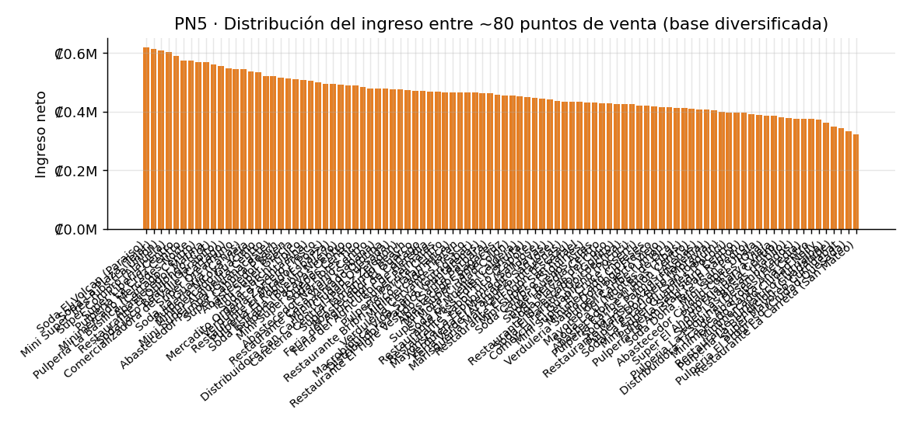
PN5 · Clientes y geografía
Ingreso bien repartido entre los ~80 puntos
• Top-5 clientes = solo 6,8%: sin dependencia de pocos.
• GAM 65,5% · zonas costeras 34,1%.
• El riesgo es de canal y surtido, no de cliente.

Slide 15
Hallazgos y recomendaciones accionables
Hallazgos
• 85% del ingreso en 3 productos.
• 91% del ingreso por mayoreo (~80 puntos).
• Demanda estacional (picos nov–dic).
• Promos que erosionan margen.
• Sin dependencia de pocos clientes.
Recomendaciones
• Racionalizar el catálogo lento.
• Planificar producción por estacionalidad.
• Revisar política de promociones.
• Reducir dependencia del mayoreo (tienda y línea).
• Cerrar catálogos para mejorar la calidad de datos.

Slide 16
Limitaciones y mejoras futuras
Datos sintéticos/anonimizados; margen bruto (sin costos indirectos); RFM simplificado.
Futuro: integrar costos indirectos, pronóstico de demanda y datos en tiempo real.
Trabajo colaborativo y reproducible en GitHub:
github.com/geromwatson18/ProyectoBI
¡Gracias!

